Slide 1
Introduction
C’est bien volontiers que j’ai répondu à la proposition de compléter l’exposition de Michel Roy consacrée à ses photos en noir et blanc prises dans les années 70 entre Asnières et Gennevilliers.
Par chance, j’avais matière à témoigner sur ces années-là, et d’une façon complémentaire, en ressortant des cartons les productions de mes années d’adolescence.
J’ai donc proposé de consacrer ce bref accrochage à un jeune homme tombé dans l’oubli (PF) qui a occupé une bonne partie de sa belle jeunesse à faire du dessin à l’encre de chine seul dans sa chambre en s’appropriant avec méthode l’univers que créaient sous ses yeux les dessinateurs qu’il admirait !
En convoquant ces quelques reliques, je vous propose un petit voyage dans le temps entre 1970 à 1980, donc l’objectif est de ressentir les effets authentiques de la culture pop de cette époque sur les productions d’une personne « en devenir » - et qui d’ailleurs l’est toujours un peu (en devenir). J’espère ainsi vous faire passer un bon moment et accessoirement, comme Delon, de pouvoir enfin (et pendant un très court moment) parler de moi à la troisième personne dans le petit catalogue ci-après!
D’après Einstein, il y a possiblement une observatrice quelque part dans l’espace, qui, se déplaçant à une vitesse proche de celle de la lumière, jugerait que tous ces évènements très modestes des années 1970, y compris cette expo de juin 2025, ont tous bien lieu SIMULTANEMENT – ça fait réfléchir non ?
Patrick Fuvel – juin 2025

Slide 2
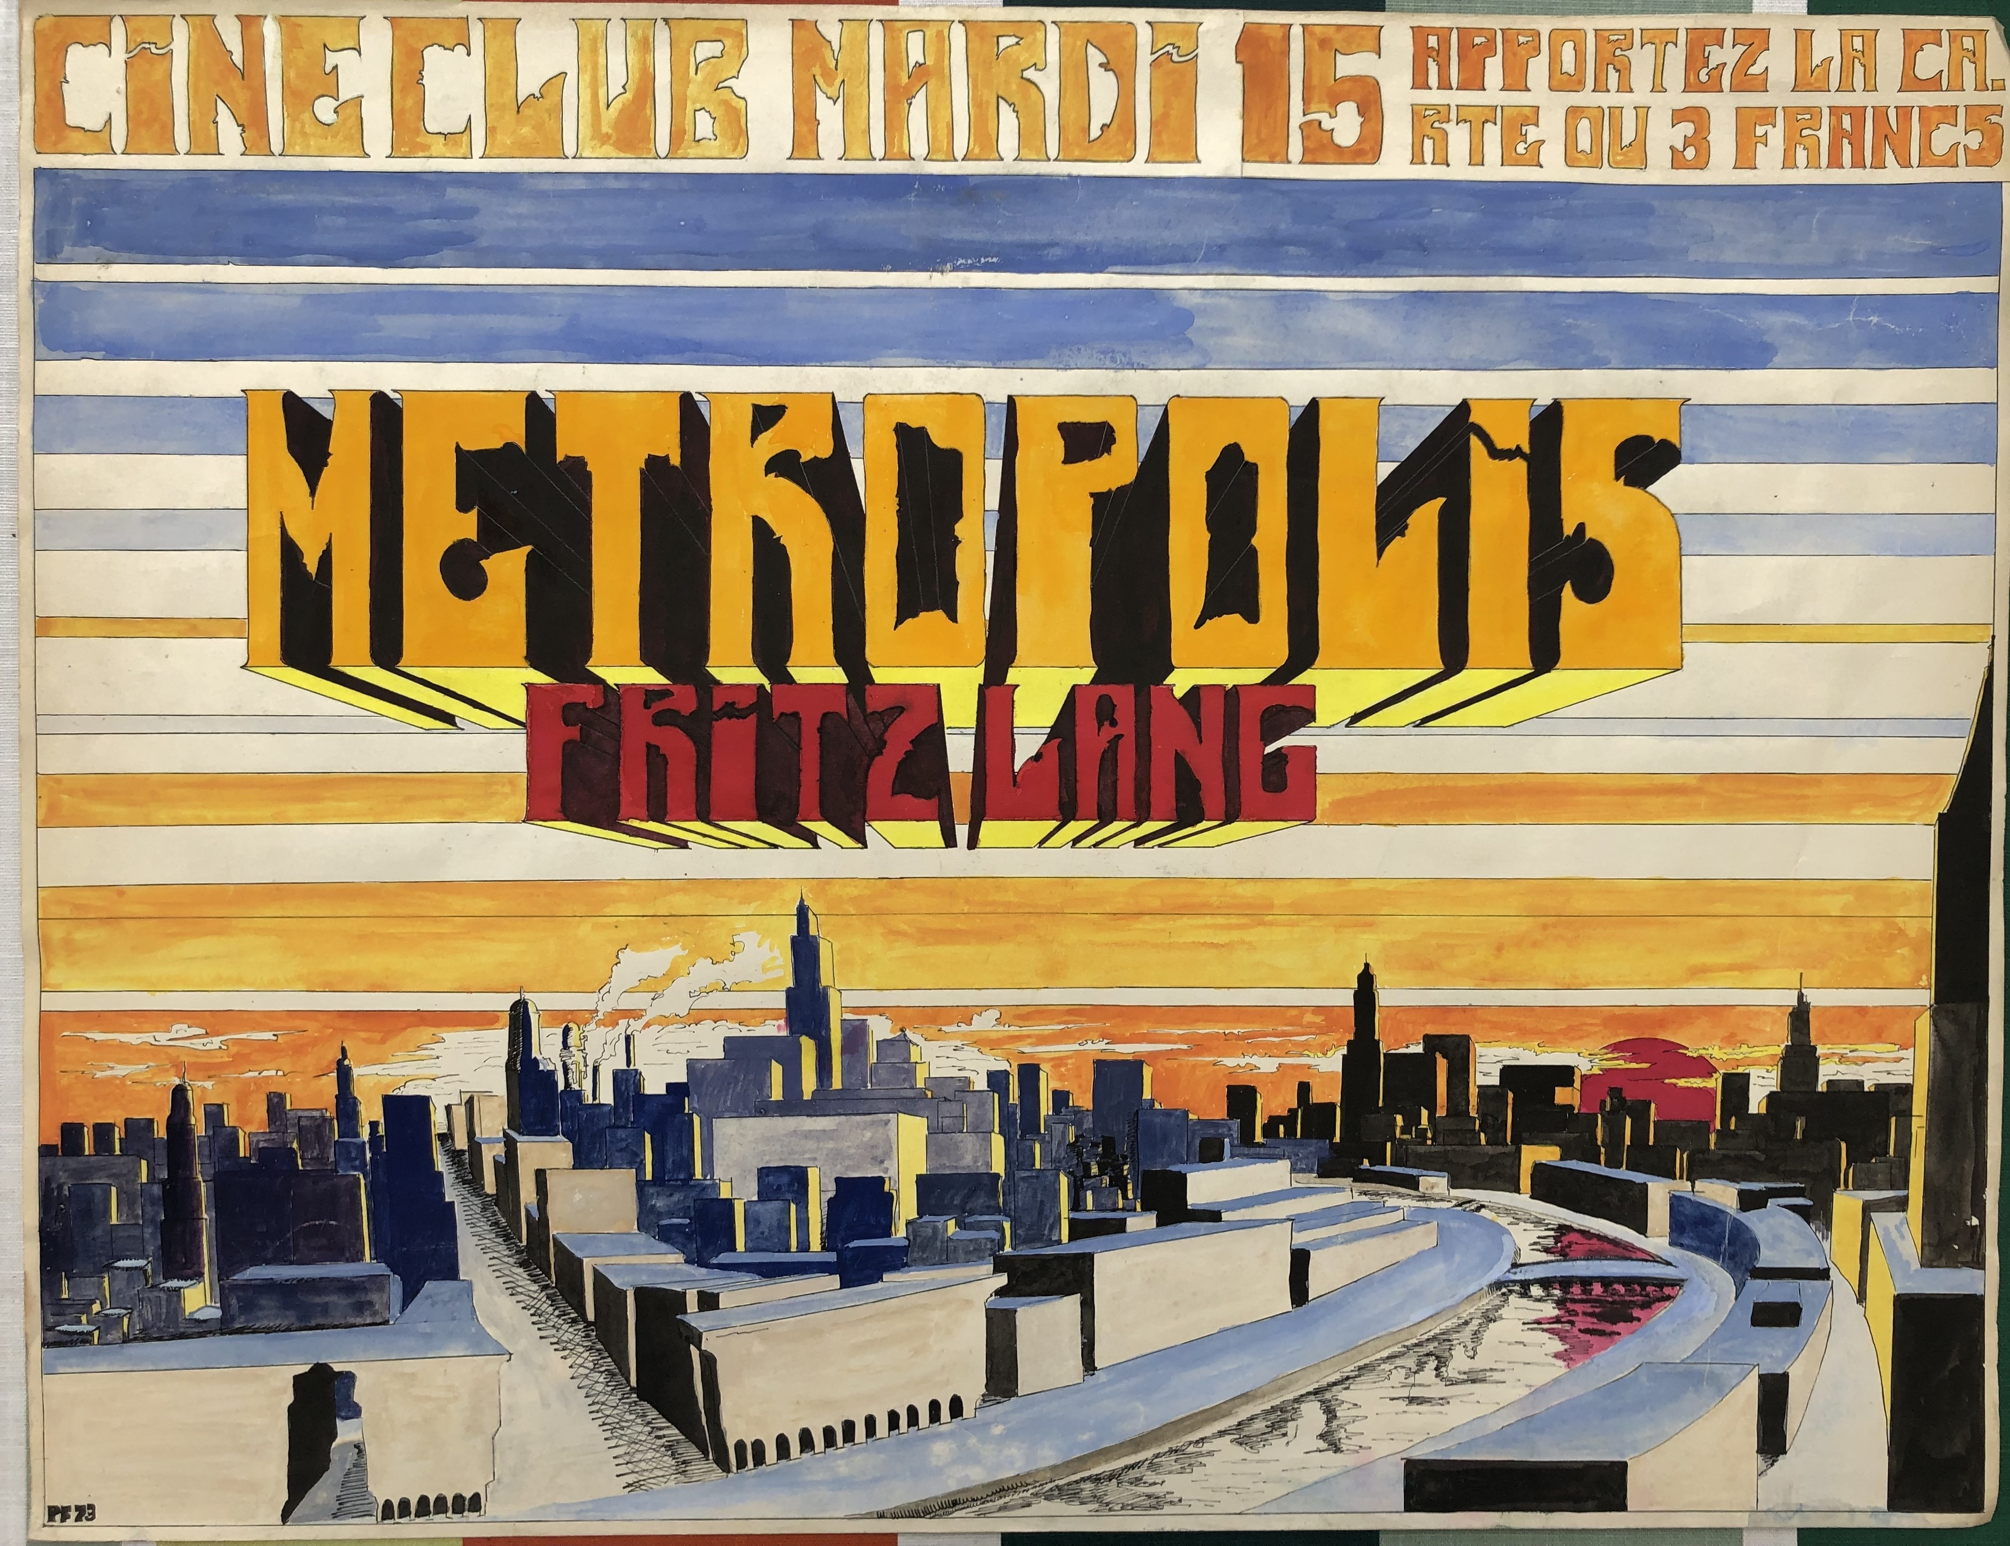
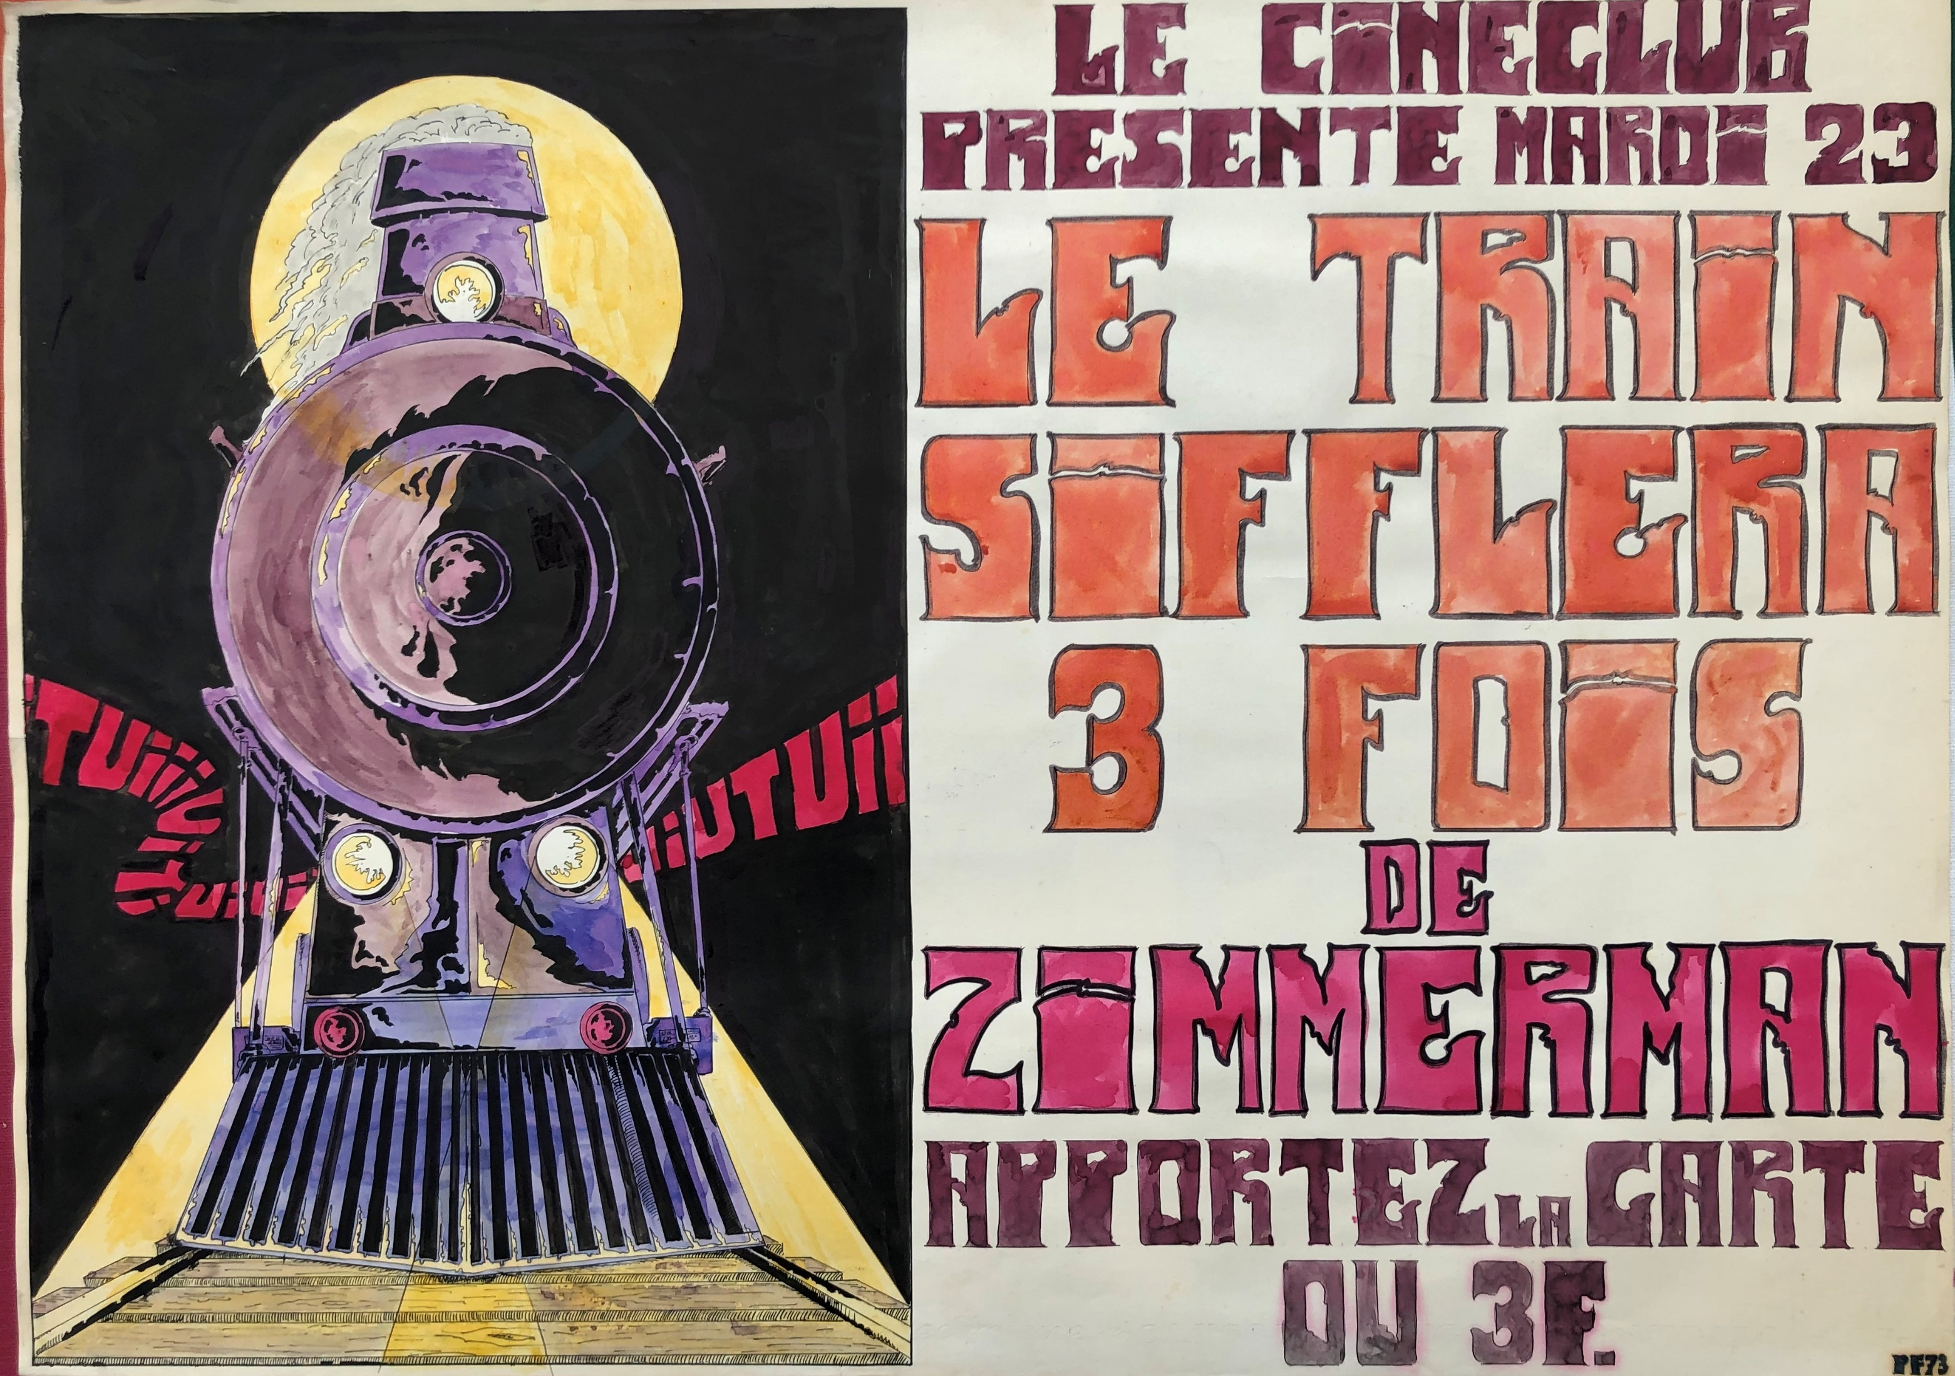
Le catalogue
1973-1975 Affiches de films pour le ciné-club du Lycée de la Ciotat
PF a 15 ans. Sa mère lui a fait connaitre depuis longtemps les impressionnistes, il peint déjà des paysages, beaucoup de paysages. Mais il lit aussi Pilote chaque semaine et là c’est génial : Il rit avec Gotlib et admire Druillet. Ce dernier le transporte dans un univers de sciences fiction baroque, violent , bio-mécanique. PF est aussi sous le charme de ces lettres immenses qui sont l’ancêtre du graphe qui n’existe pas encore en France (et encore moins à La Ciotat !).
Pour le ciné club du Lycée PF réalise des affiches de film dont les titres lui servent de prétexte.
Ce sont des drôles d’affiches : sans lieu (c’est au Lycée…) , sans date (« c’est mardi… » ) etc.
Pourquoi passer tant de temps à faire ces affiches, que personne ne commandait? On ne saura jamais vraiment, mais il y a dans ces affiches tout un imaginaire personnel qui explose sans rien savoir sur les films, qu’il n’a pas encore vu et sur lesquels il ne me renseigne guère…
Ainsi « Metropolis » devient une très grande ville morte et déserte éclairée par un soleil malade…le film se révèlera très différent!
« Le train sifflera trois fois » : la locomotive est carrément Druillesque sortant tout droit des 6 voyages , alors qu’il s’agit en fait d’un Western !
La stratégie de l’araignée : évident prétexte à dessiner un horrible monstre (toutefois très fidèle à une véritable araignée…)
Métropolis
Encre de chine sur papier 50 x 65
Le Train sifflera trois fois
Encre de chine sur papier 50 x65
La stratégie de l’araignée
Encre de chine sur papier 50x65

Slide 3
Le catalogue
1975 Planche bande dessinée SF 50 x 65 sans titre.
L’histoire se situe au moment d’une catastrophe nucléaire et le « héros » est un privilégié qui a le projet de s’en sortir seul pendant que crève le reste de l’humanité. Grâce à sa science et à ses moyens techniques cet alter ego de Lone Sloane se confine dans un abri paradisiaque, sans bien anticiper les conséquences de ses actes sur son identité.
Le dessin est 100% inspiré de Druillet est réalisé à la plume à l’encre de chine. Le scénario emprunte beaucoup à Edgar Poe (dont PF connait les nouvelles presque par cœur à l’époque) : le Masque de la Mort Rouge ( pour l’idée du palais en principe préservé de la peste) et William Wilson pour l’idée de la matérialisation du conflit destructeur entre deux facettes d’une personnalité double.
50 ans après ont reste étonné de l’actualité de ce scénario !
De 1973 à 1975 PF réalise nombre de BD humoristique de type Gotlib mais aussi une grande BD de SF ambitieuse et de grand format.
1971-1984 PF Peintures de Jeunesse
27 pages reproduisant les gouaches signées PF entre 13 ans et 25 ans .
Où l’on voit comment le style BD et la peinture néo-impressionniste natives ont pu coexister dans la pratique du jeune PF pendant toutes ses années d’adolescence. Autant les travaux à l’encre sont aujourd’hui « datés années 70 », autant les paysages peints à la même époque semblent intemporels – peut-être étaient -ils déjà dans un style « ancien » ?

Slide 4
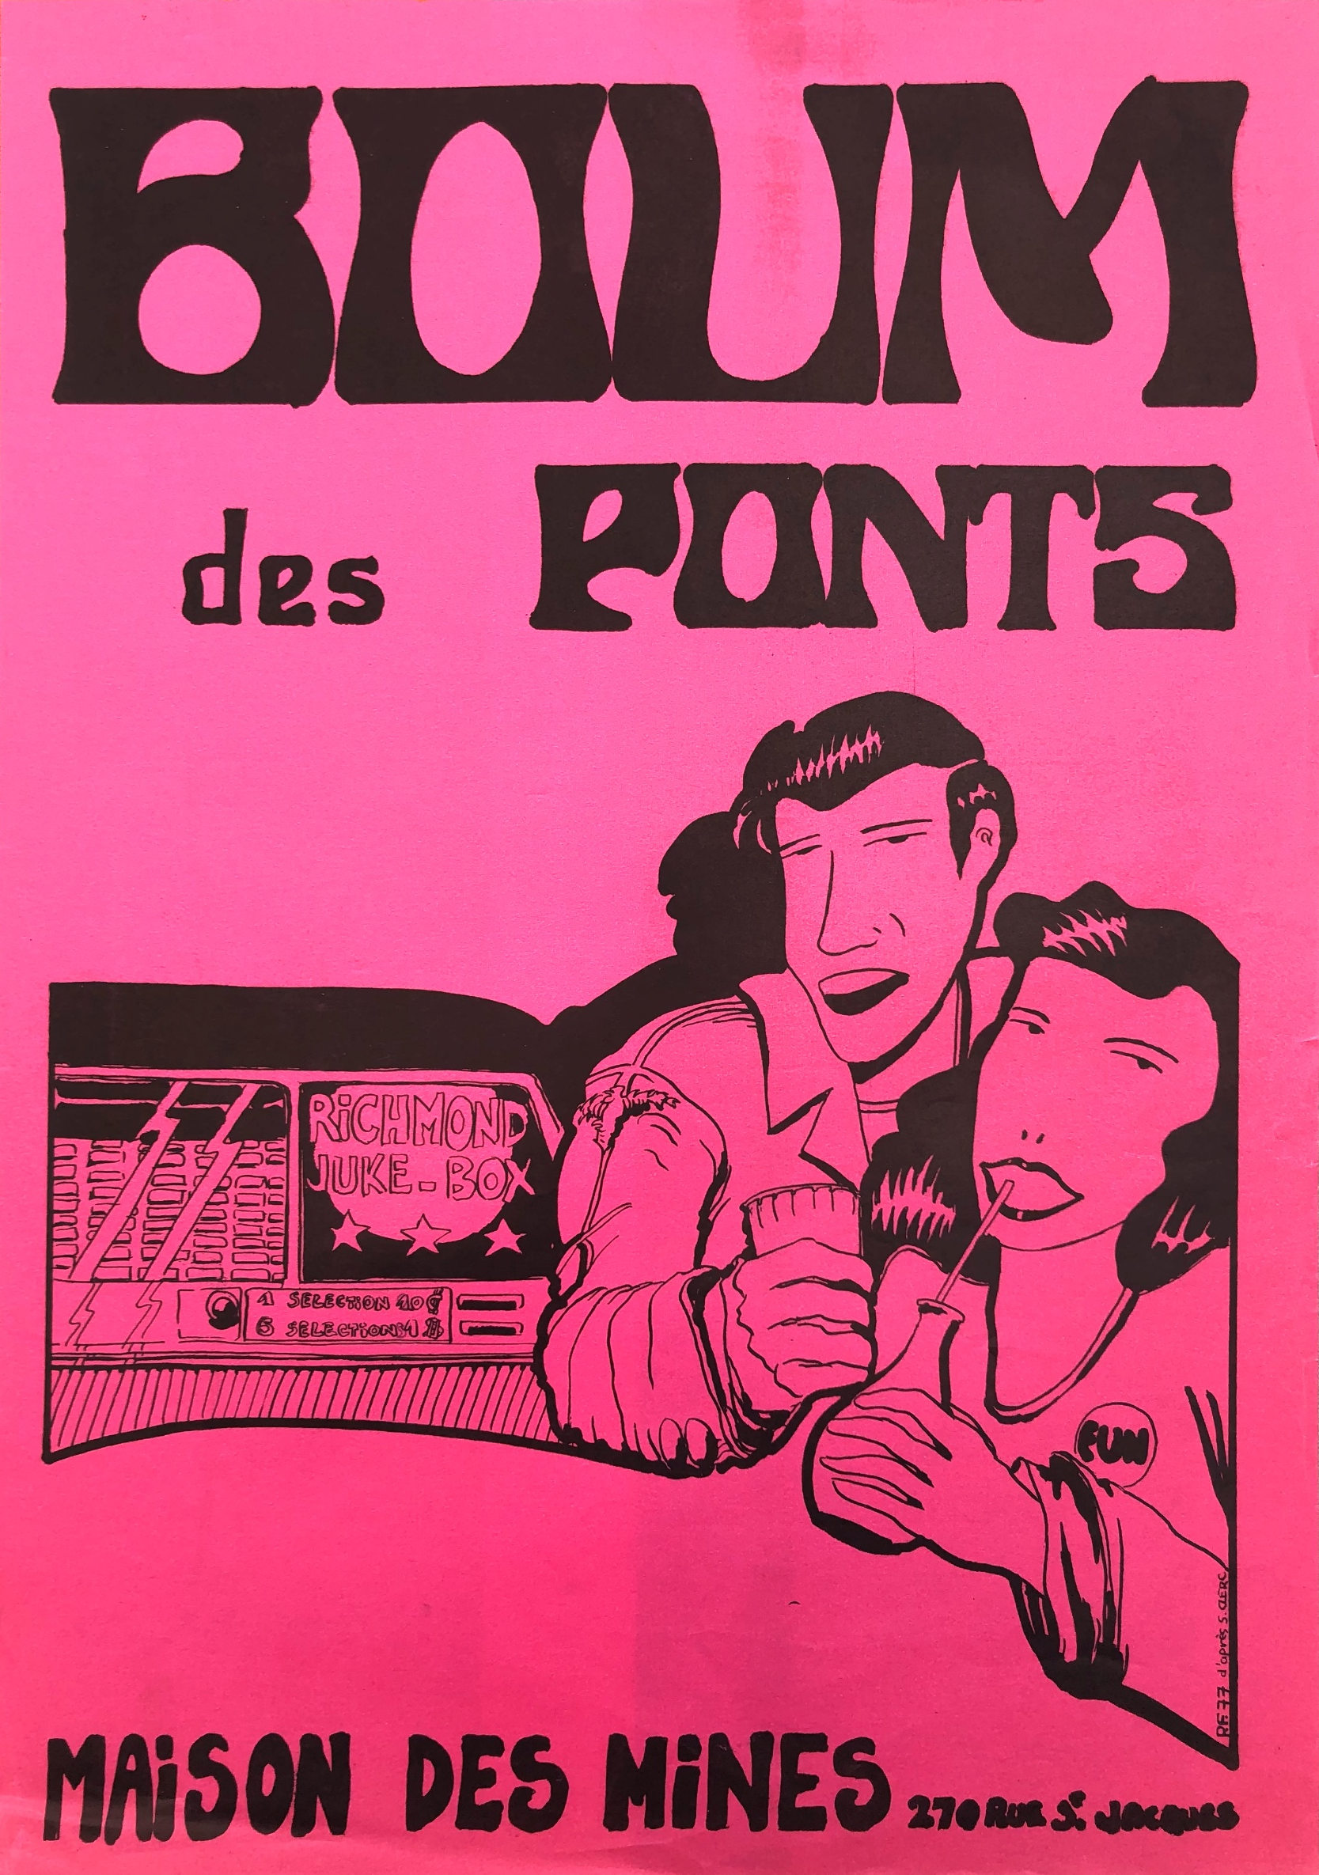
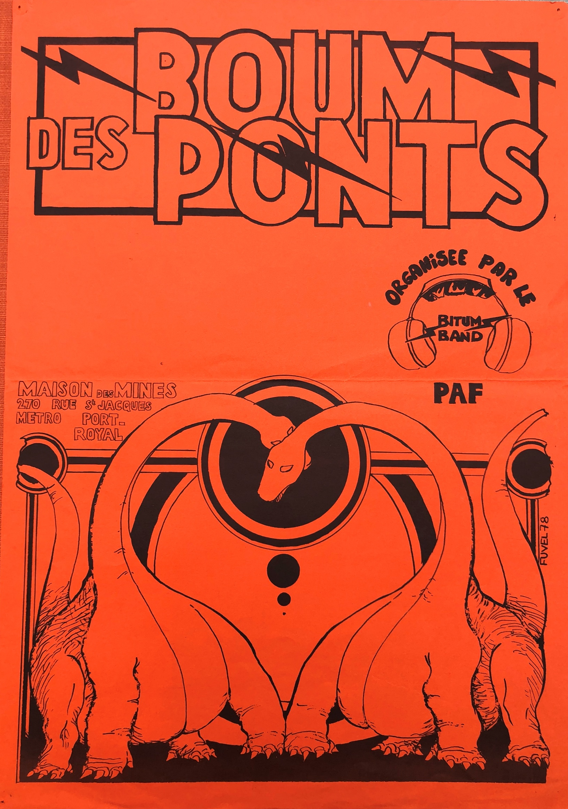
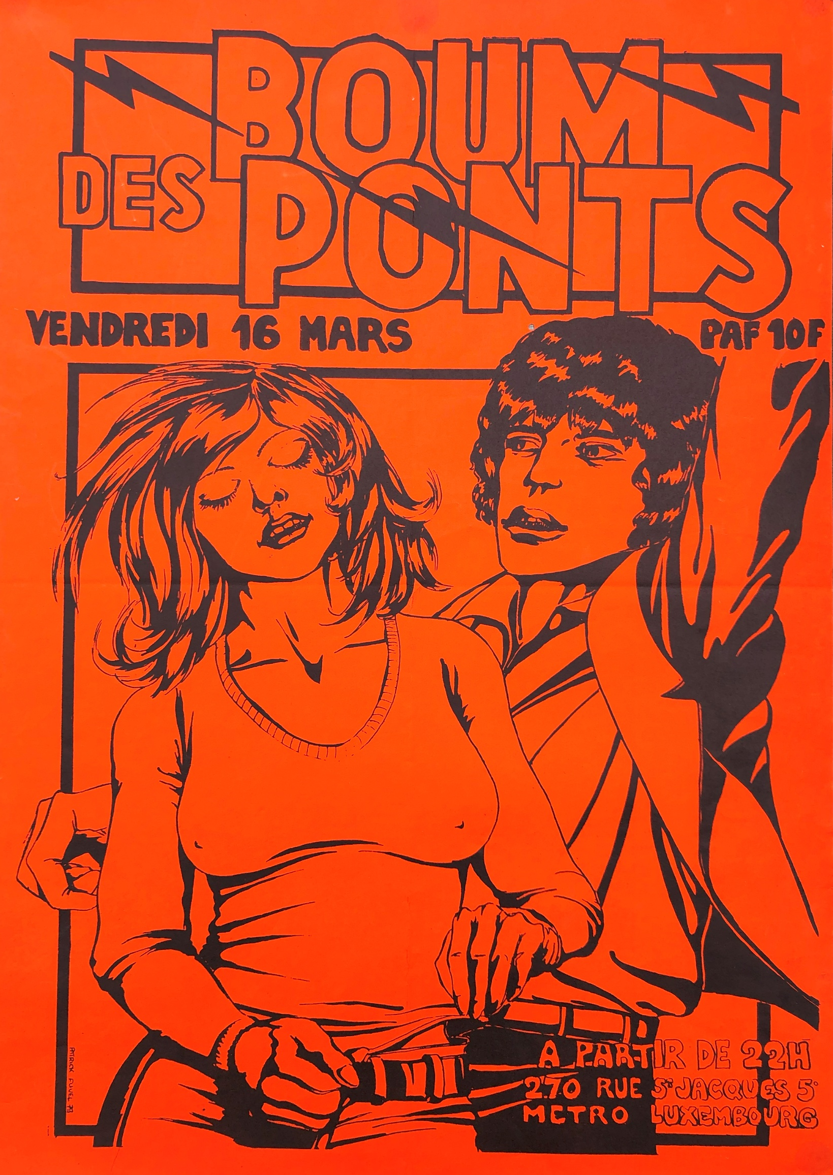
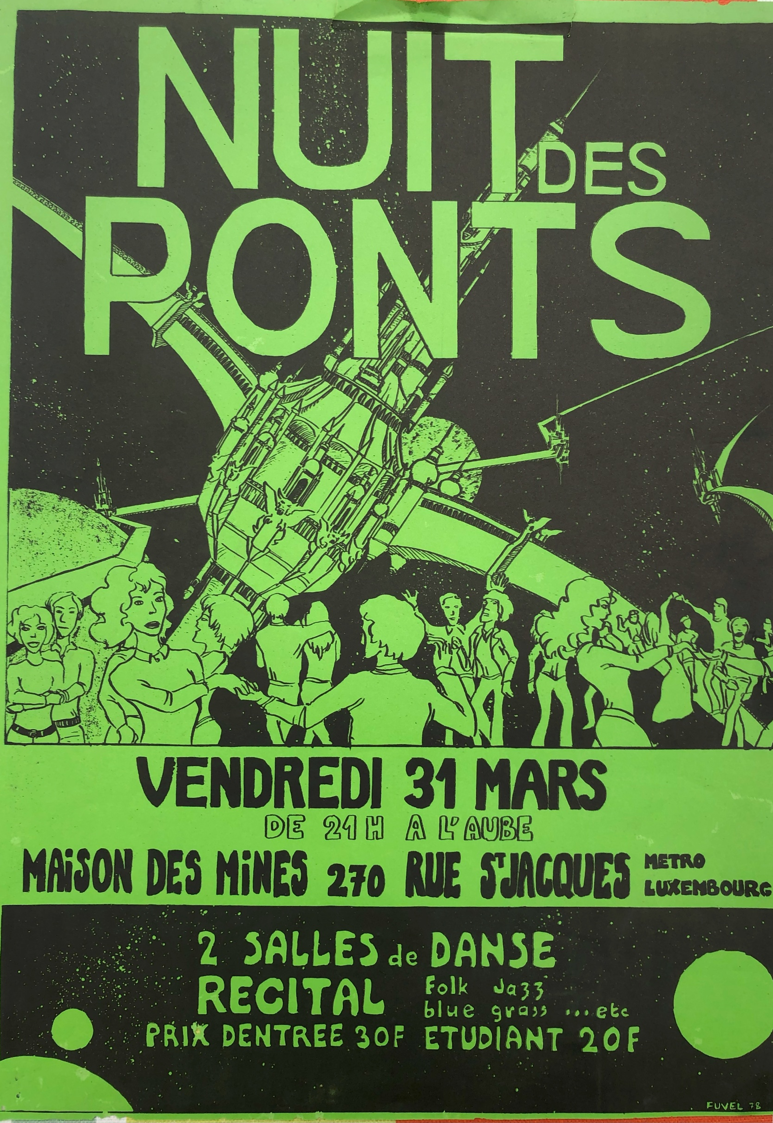
Le catalogue
1978 4 affiches A3 imprimés sur papier de couleur
Ces affiches réalisées à partir de dessins originaux de PF à l’encre de chine étaient destinées à promouvoir les soirées publiques « dites Boum » à Paris rue Saint-Jacques au rez-de-chaussée de la Maison de Mines et pour lesquelles nous diffusions force rock, slow et autre disco.
Les cartouches des affiches sont très précisément inspirées du lettrage de « Métal Hurlant » , les dessins eux -mêmes sont sous influence directe des dessinateurs que PF admirait : Philippe Druillet, Jean Giraud alias Moebius, et le jeune prodige Serge Clerc dont PF était fan avec son style ligne claire destroy.

Slide 5
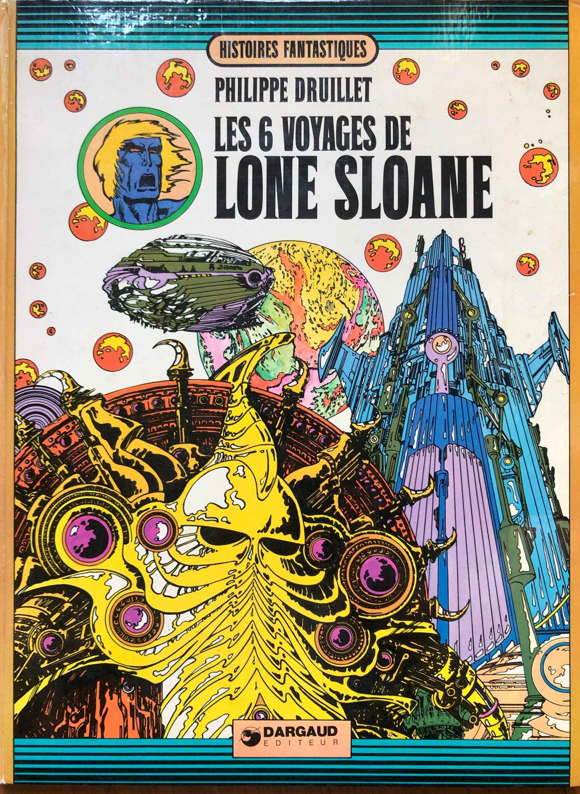
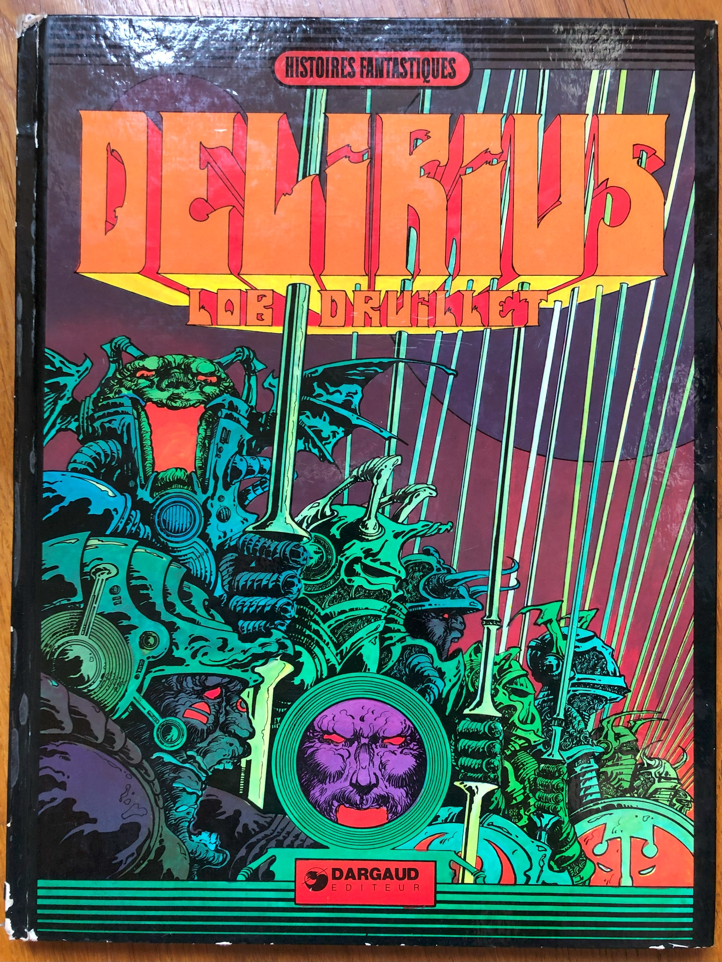
Le catalogue
1978 L’affiche du Ciné-Club des Elèves de l’Ecole des Ponts & Chaussées
Encre de chine plume sur papier 50 x 50
L’idée était de réutiliser l’affiche tirée en début d’année et d’ajouter au feutre les détails des séances à venir.
Très Druillesque dans le style, mais on note aussi dans l’attitude des protagonistes quelque chose qui se rapproche de la fresque de la pochette du LP « It’s only Rock & Roll » des Rolling Stones.
Quelques reliques de pop-culture : le petit musée du jeune PF
Les 6 voyages de Lone Sloane – Philippe Druillet
Mon exemplaire de 1973 dédicacé par Philippe Druillet en 2014
Delirius
Druillet /Lob
Mon exemplaire de 1973.

Slide 6
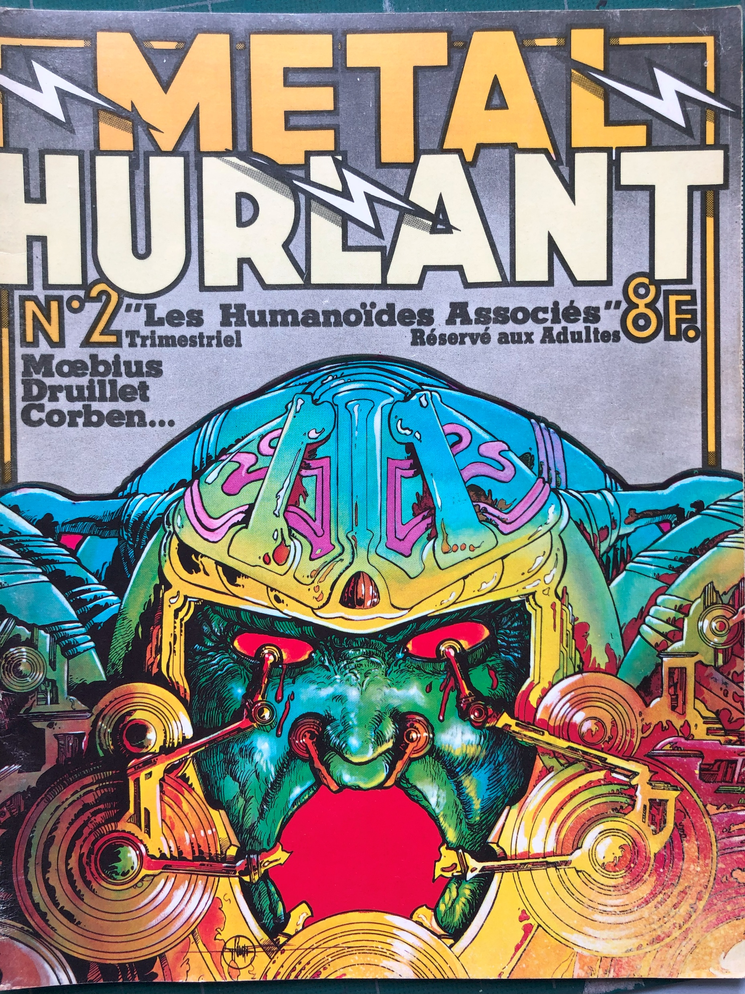
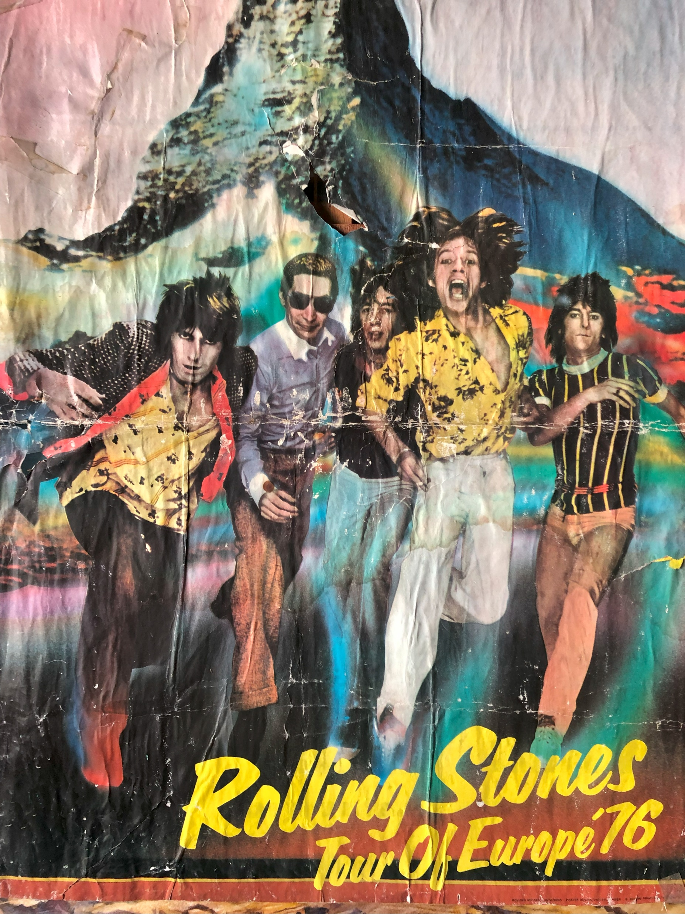
Le catalogue
Quelques reliques de pop-culture : le petit musée du jeune PF
Métal Hurlant le numéro 2 (1975) et acheté sur la Canebière et numéro 19 l’été suivant (1977).
Affiche de la tournée des Rolling Stones de passage à Marseille en 1976 : découpée sur le mur d’une palissade à coté de la gare Saint Charles à Marseille – mais j’ai loupé ce concert !
Exile on Main Street des Rolling Stones: disque vinyle mythique, bordel d’or et de merde acheté d’occasion à un bouquiniste devant le Lycée Thiers en 1976
Marquee Moon de Television 1977 : considéré par certains comme le meilleur disque de rock de tous les temps et dont je suis amoureux à jamais. La tristesse de voir les gens les plus géniaux être peu à peu oubliés.

Slide 7
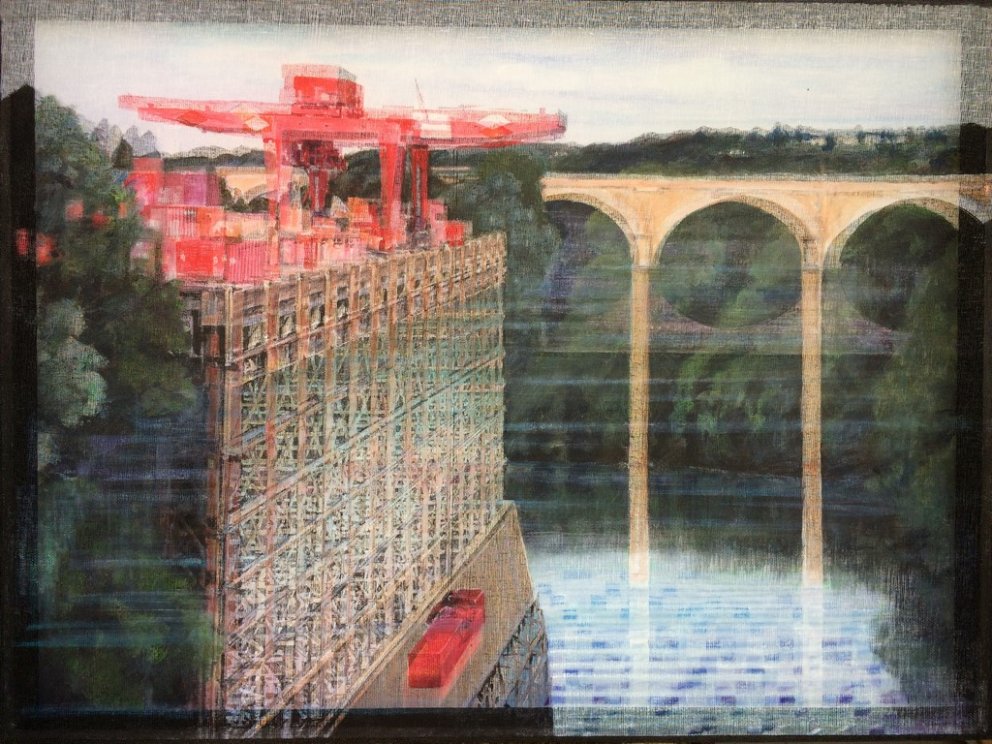
Le catalogue
Grâce à Michel Roy nous avons une expression photographique de ce qu’on pouvait capter à Asnières et à Gennevilliers dans les années 1970.
Via les reliques de PF on partage les passions d’un jeune dessinateur pour la culture pop-rock-BD de l’époque, mais « ça ne nous rajeunit pas tout ça » et maintenant que va-t-on faire? Que nous inspire Gennevilliers aujourd’hui ? A quoi ressemble le port de Gennevilliers dans un univers parallèle dans lequel la seine a creusé son lit 100 m plus bas qu’aujourd’hui?
Voila bien un exemple de glissement de temps qui intéresse le PF d’aujourd’hui!
Patrick Fuvel
Le terminal rouge 60 x 8 Acrylique sur panneau et voile de coton

